Slide 1


RENDICIÓN DE
CUENTAS
E.S.E HOSPITAL MARCO A. CARDONA
Dra. Carolina Andrea Sosa Gomez
Gerente

Slide 2


Informe de Gestión Institucional
Vigencia 2021
EMPRESA SOCIAL DEL ESTADO HOSPITAL MARCO A. CARDONA
MACEO - ANTIOQUIA

Slide 3



Oportunidad
Se viene trabajando por mejorar la oportunidad en la atención estamos a 1 día de oportunidad para la asignación de citas.
Excelencia en el talento humano.
Capacitar el talento humano mediante la ejecución de estrategias que permitan la prestación de servicios humanos, cálidos y seguros.
Eficiencia
calidad y crecimiento organizacional: Mejoramiento en la eficiencia, calidad y
crecimiento organizacional, mediante los procesos de mejoramiento.

Slide 4
En la E.S.E contamos con personal idóneo y capacitado
para la prestación de los servicios de salud.
Para la vigencia 2020, se actualizaron siguientes instrumentos:
1. Código de ética.
2. Manual de Inducción y reinducción.
3. Manual de referencia y contra referencia.
4. Código de Buen Gobierno.
5. Plan Anticorrupción.
6. Actualización de los códigos cie 10 para el ajuste a RIPS en el reporte de la facturación de las consultas médicas.
7. Creación de la asociación de usuario con capacitación a los mismos para apoyo a la ESE en la asesoría a los usuarios con concientización de los derechos y deberes de los usuarios.

Slide 5

8. Plan de Bienestar laboral
9. Plan de capacitación.
10. Manual de políticas contables.
11. Portafolio de servicios.
12. Programa de auditoria para el mejoramiento de la Calidad.
13. Creación del protocolo de violencia sexual y ruta de atención.
14. Diseño de formato de historias clínicas con adherencia a las guías y resolución 412 del 2000.
15. Creación del PIC ( plan institucional de capacitaciones año 2019).

Slide 6

INGRESOS
Durante el año 2020, la E.S.E. obtuvo RECAUDOS por venta de servicios de salud, mediante la estrategia de gestión de cartera, realizando llamadas telefónicas, derechos de petición y participando en las mesas de conciliación organizadas por la Supersalud.
VALORES RECAUDO
REGIMEN CONTRIBUTIVO------- 410.979.648
SUBSIDIADO ------------------ 1.066.661.647
REGIMEN ESPECIAL ------------ 28.307.184
SOAT ------------------------ 20.086.390
ARL ------------------------- 16.402.330
CONVENIOS Y OTROS ----------569.432.066
TOTAL --------------------- 2.111.869.265

Slide 7

CARTERA - CUENTAS POR COBRAR
Valores que le deben a la Institución
En pesos
RÉGIMEN CONTRIBUTIVO----------429.916.205
SUBSIDIADO--------------------- 292.456.532
SOAT--------------------------- 10.048.965
IPS PÚBLICAS-------------------- 14.031.396
ARL---------------------------- 5.469.956
RÉGIMEN ESPECIAL-------------- 21.542.849
MUNICIPIO DE MACEO ----------- 25.455.227
TOTAL ------------------------ 793.465.903.82

Slide 8
RELACIÓN CONVENIOS Y CONTRATOS VIGENCIA 2020
APS Y PIC---------------------------------127.791.000
CONVENIO APS PUERTO BERRIO-------------243.983.762
CONVENIO FORTALECIMIENTO--------------152.727.276
CONVENIO CONTENCION DEL COVID-19------100.000.000
POBLACION POBRE NO ASEGURADA-----------143.153.533

Slide 9


Gestión de cartera
CIRCULARIZACION : Se circulariza la cartera cada 3
meses.
LLAMADAS TELEFONICAS: Mensualmente se llama a las
aseguradoras para realizar el cobro.
CORREOS : Se envían cobros vía correo electrónico a
las aseguradoras.
MESAS DE CONCILIACION: Se participa en las mesas de conciliación organizadas por la SUPERSALUD.

Slide 10
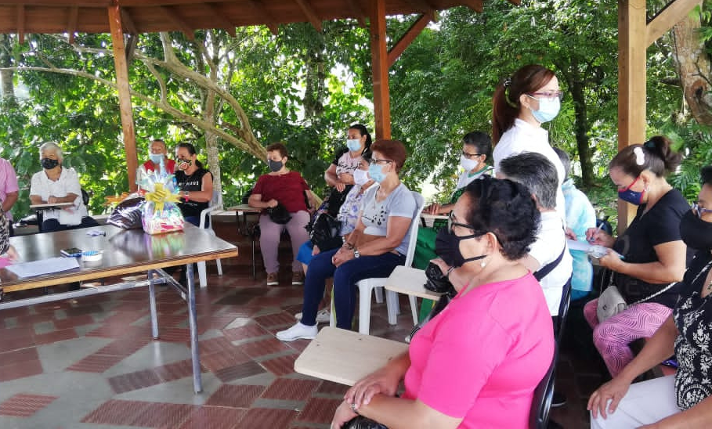
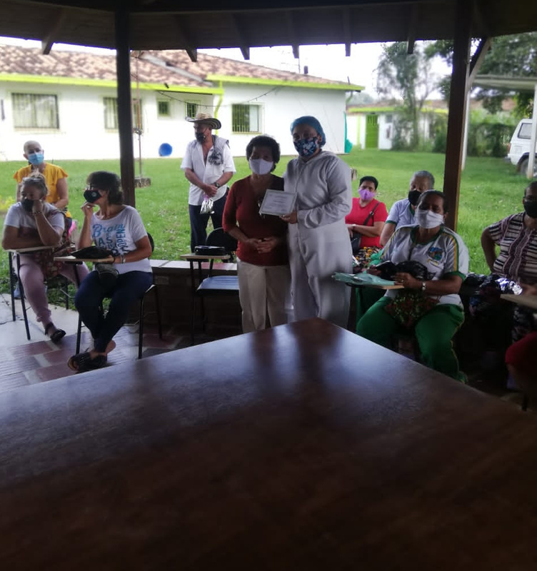
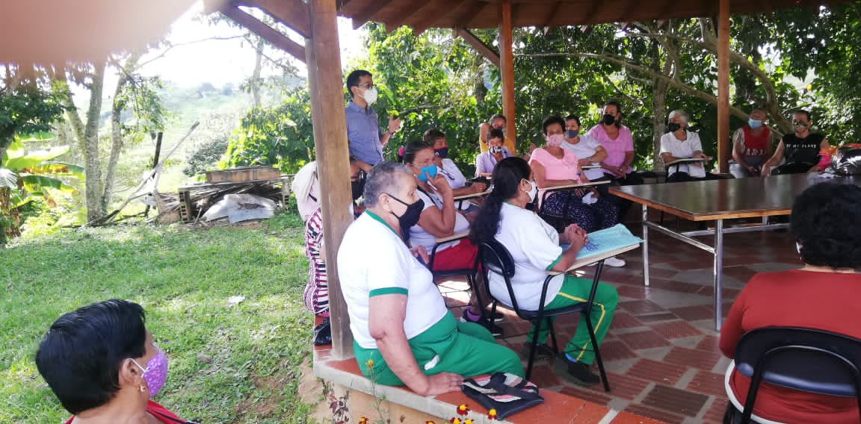
Actividades con la comunidad
Actividad "ATARDERCER FELIZ"
con el adulto mayor

Slide 11

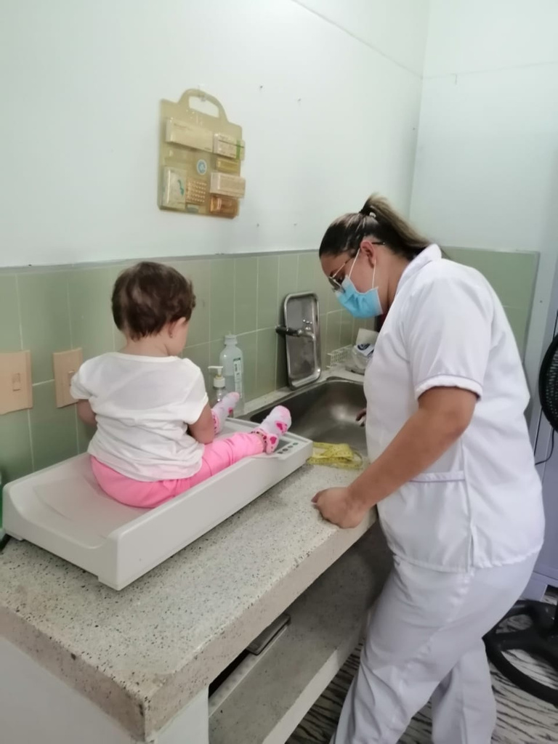
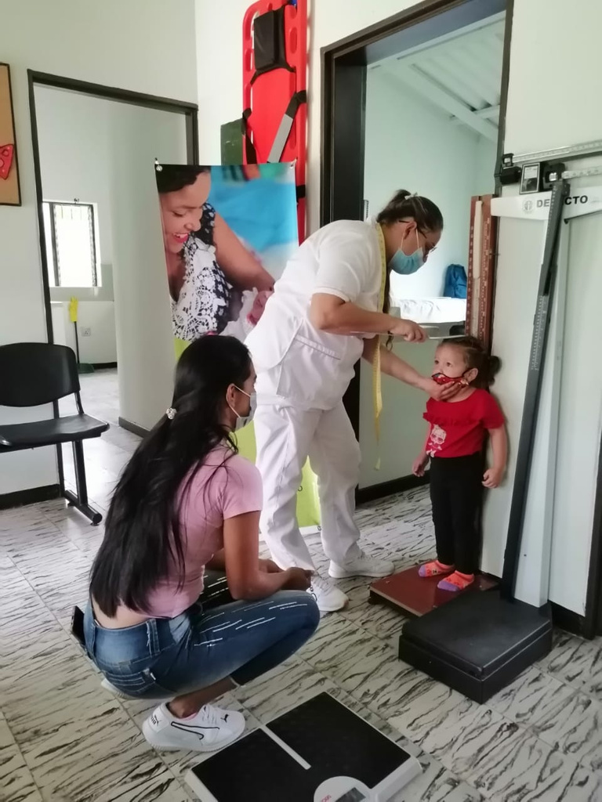
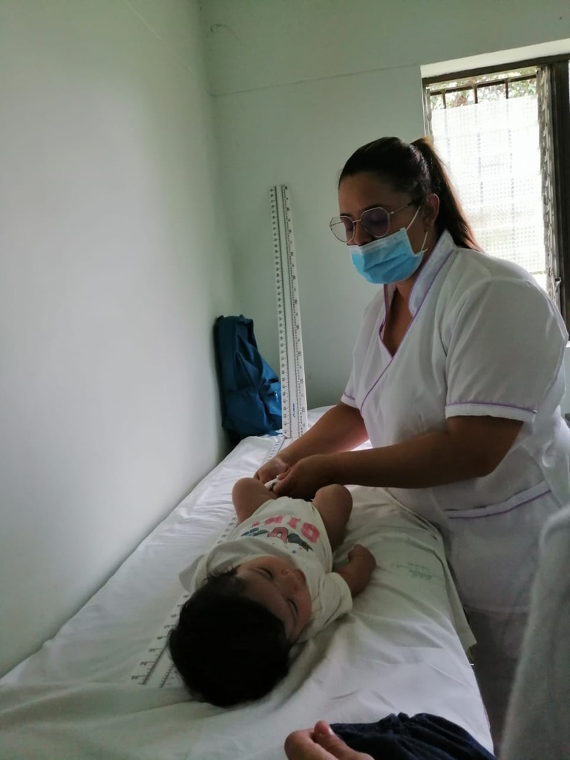
Servicio de vacunación

Slide 12
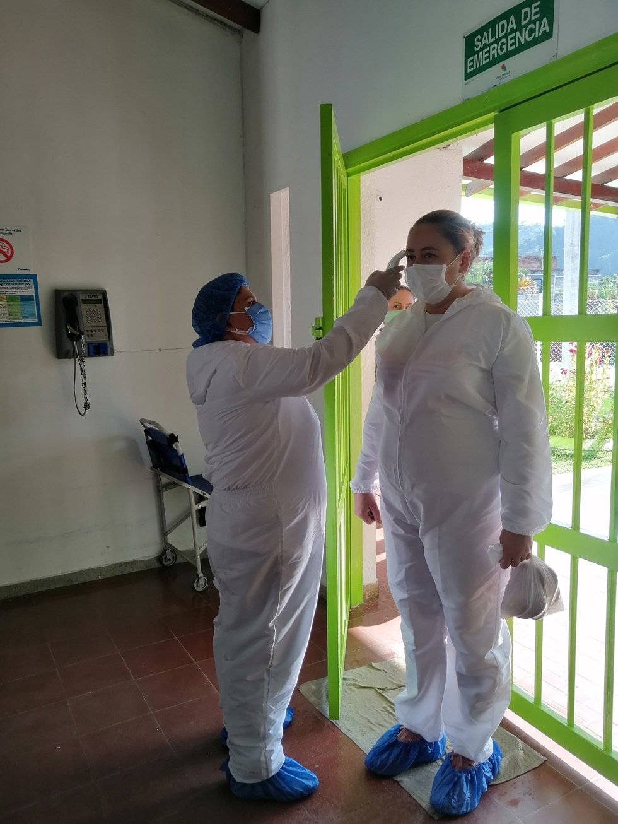

Acciones de prevención frente al covid-19
con el personal de salud

Slide 13

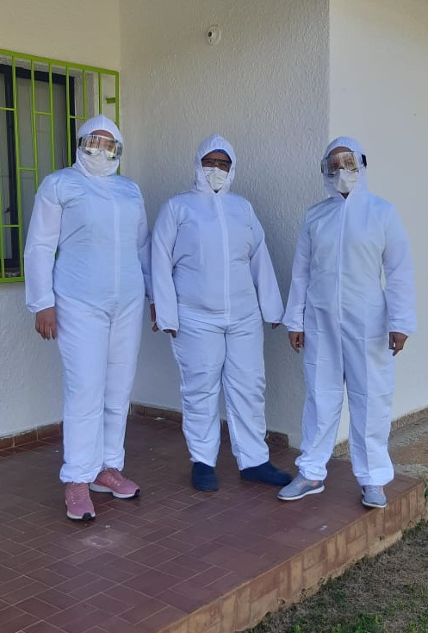



Dotación de elementos de protección para el personal de salud

Slide 14

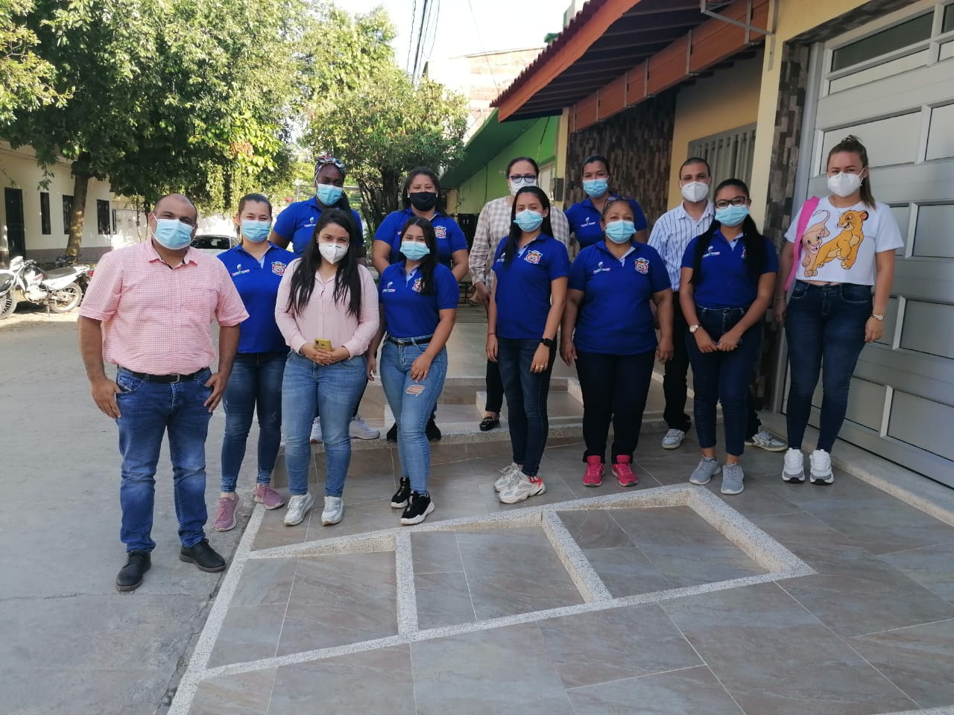
Ejecución de programas como APS - PIC (Puerto Berrio)
Valor de ejecución
$243. 983.762
Aproximadamente

Slide 15
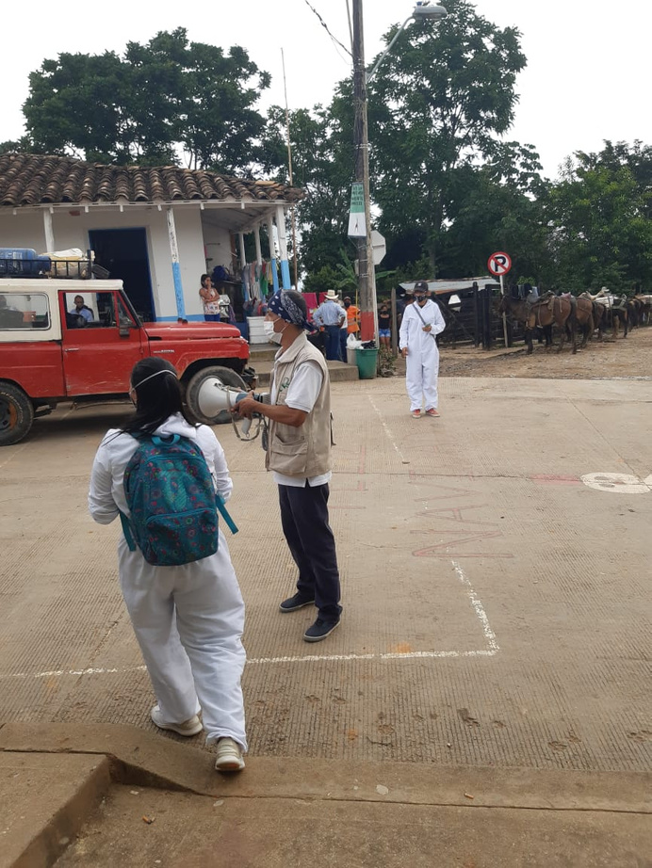
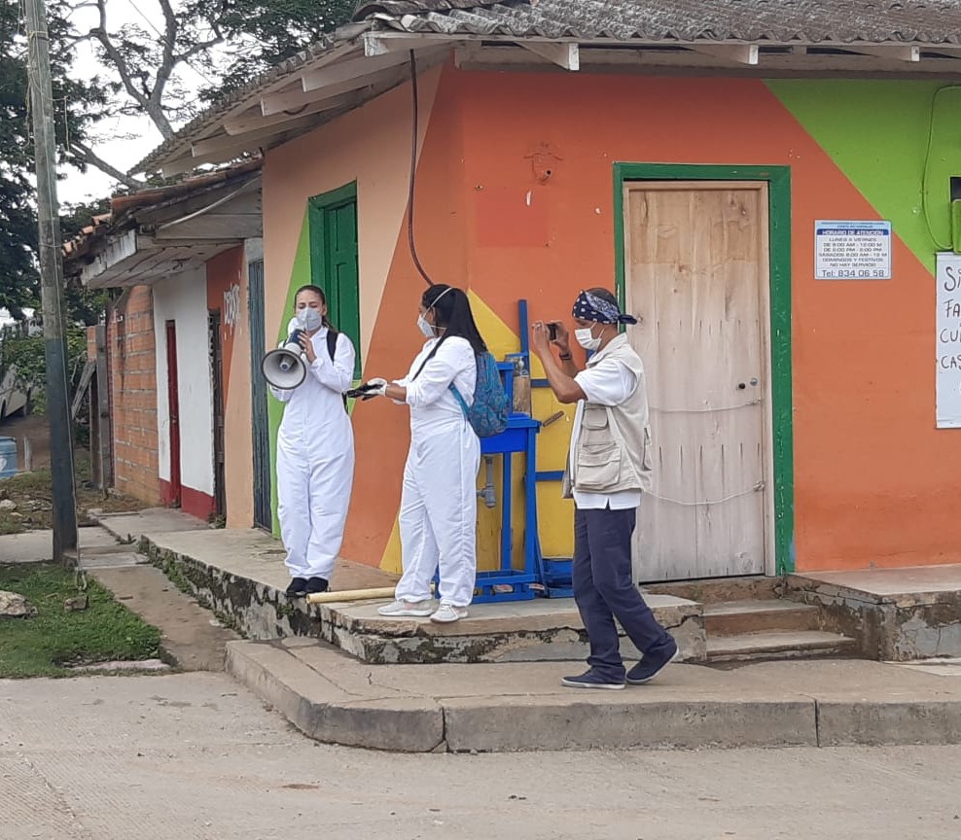
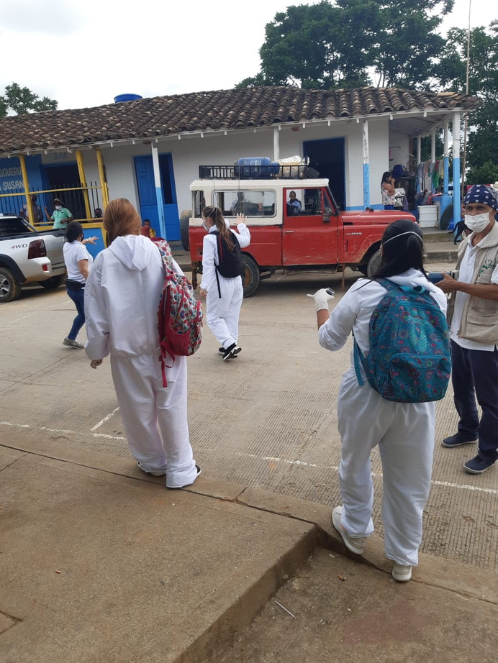

Actividades de vigilancia epidemiologica

Slide 16
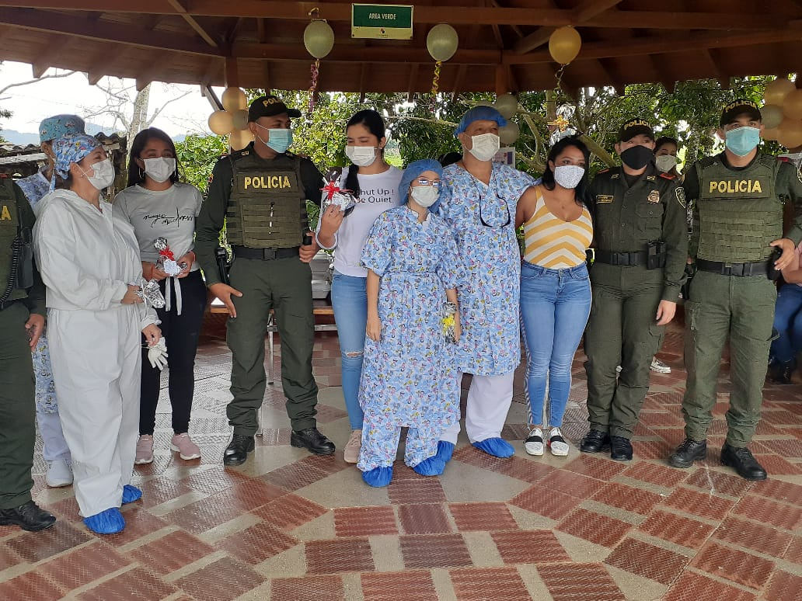


Reconocimientos

Slide 17
FORTALECIMIENTO PARA LA CONTENCION DEL COVID-19
  Asignación de recursos por medio de la resolución del ministerio de salud y protección social.
  Donación de tapabocas, alcohol, desinfectantes, trajes de protección.
  se suscribió contrato con la Administración Municipal para la adquisición de insumos con el fin de contener la propagación del Covid-19.

Slide 18
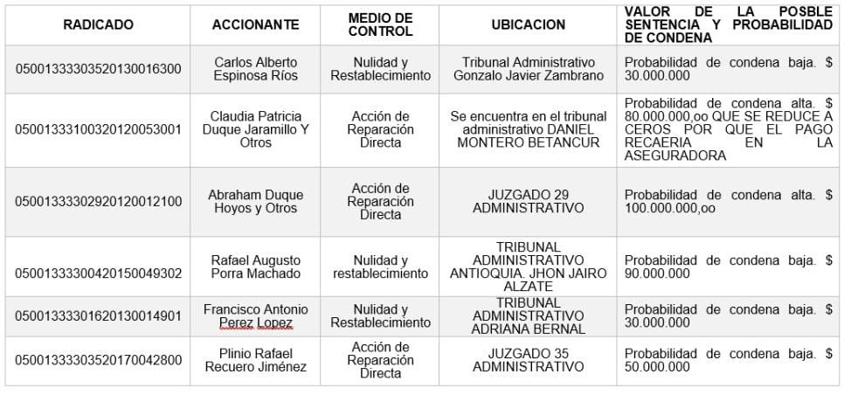
PROCESOS JUDICIALES

Slide 19




PAMEC
SE CONTINUAN REALIZANDO REUNIONES DE SEGUIMIENTO CONTROL Y VIGILANCIA PARA EVALUAR , DIAGNOSTICAR Y PROYECTAR TAREAS DE MEJORAMIENTO PARA LA ATENCION EN SALUD.
SE IDENTIFICAN LAS POSIBLES FALENCIAS EN LOS SERVICIOS DE SALUD Y SE GESTIONARON RECURSOS NECESARIOS PARA EL MEJORAMIENTO DE ESTOS.
AUDITORES EXTERNOS RELIZAN SEGUIMIENTO DEL PLAN DE INTERVENCION EN SALUD CON EL FIN DE GARANTIZAR EL BUEN SERVICIO DE ESTOS.

Slide 20

SITUACIÓN PRESUPUESTAL
Presupuesto definitivo de $3.346.662.943, con unos reconocimientos de $3.268.150.874 de los cuales se recaudó el 86% equivalente a $2.796.044.613.
En gastos, se tienen unos compromisos de $3.126.001.926 frente a unos pagos de $2.730.843.169, lo que comparado con los ingresos genera el siguiente resultado frente al equilibrio presupuestal:
Equilibrio con reconocimientos 1,05, lo que corresponde a un superávit o excedente de $142.148.948.
Equilibrio con recaudos 0,89, lo que corresponde a un déficit de -$329.957.313

Slide 21
SITUACIÓN PRESUPUESTAL

Slide 22
SITUACIÓN PRESUPUESTAL
Finalmente, frente al superávit o déficit al finalizar el año 2020, sin incluir las vigencias anteriores, la ESE presenta un Superávit de $124.439.570 frente a los reconocimientos, frente a un déficit de ($347.666.691) con recaudos.
Es válido mencionar que, la emergencia sanitaria generada por el COVID-19, generó un incremento en los gastos, sin tener ningún impacto en los ingresos, esto no permitió en parte presentar una mejor situación presupuestal frente a los recaudos; se incrementaron los gastos relacionados con suministros, combustible, horas extras y otros relacionados con la prestación del servicio.

Slide 23
SITUACIÓN PRESUPUESTAL

Slide 24
SITUACIÓN PRESUPUESTAL
La ESE continúa trabajando el tema de recuperación de cartera, motivo por el cual se vienen adelantando varios procesos de cobro coactivo a diferentes administradoras y se han realizado acuerdos de pago con algunas de estas.
Además, seguimos con la política de contención del gasto en todo cuanto sea posible, con la meta de lograr el equilibrio presupuestal con recaudos.

